Slide 1
Gestão de Operações e Logística II
Videoaula 2
Prof. Eduardo Lobo, Dr.

Slide 2
Unidade 2 – Localização e Arranjo Físico
2.1. Decidir onde localizar sua organização para que ela seja atrativa;
2.2. Propor tipos de arranjos físicos para organizar o ambiente de trabalho;
2.3. Caracterizar como uma localização pode ser influenciada pelos clientes;
2.4. Utilizar alguns modelos e técnicas de localização; e
2.5. Identificar e enumerar as atividades que agregam valor num projeto de arranjo físico.

Slide 3
Localização de Instalações
Outras considerações incluem aspectos como:
preço, qualidade e disponibilidade de espaço físico, bem como se é possível ampliar este espaço;
a existência de serviços de utilidade pública (água, energia elétrica, telecomunicações, coleta de lixo, segurança, etc.);
incentivos fiscais oferecidos (federais, municipais e estaduais);
zonas livres de comércio;
há legislação vigente (sobre tratamento de efluentes, por exemplo);
os impactos ambientais causados com a instalação, condições de solo, condições climáticas;
acesso à infraestrutura de transporte (rodoviário, ferroviário, fluvial, marítimo, aéreo).
enfim, devemos ter em mente aspectos que com maior ou menor peso deverão ser considerados por empresas em processo de decisão de uma localização apropriada para o seu negócio (CORRÊA; CORRÊA, 2006).

Slide 4
Localização de Instalações
Custos:
de mão de obra
de terreno
de energia
de transporte
da comunidade
(Impostos locais, restrições de movimentação de capital, assistência financeira, estabilidade política, atitudes locais em relação a investimentos estrangeiros no país, língua etc).

Slide 5
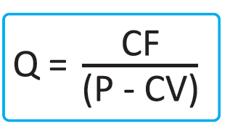
Terceirização
Custos fixos e variáveis
Ponto de equilíbrio
É parte da responsabilidade da função de compras investigar se a empresa estará mais bem servida comprando produtos e serviços de fornecedores externos ou produzindo-os em casa. Essa é a chamada decisão de “fazer ou comprar”.
Slack et al. (1999, p. 151)

Slide 6
Modelos e Técnicas de Decisão de Localização
Mais simples:
a de pontuação ponderada;
o método do centro de gravidade;
a localização de unidades de emergência;
As técnicas mais complexas são:
os métodos de orçamentos comparados; e
a programação matemática que pode ser inteira ou heurística.

Slide 7
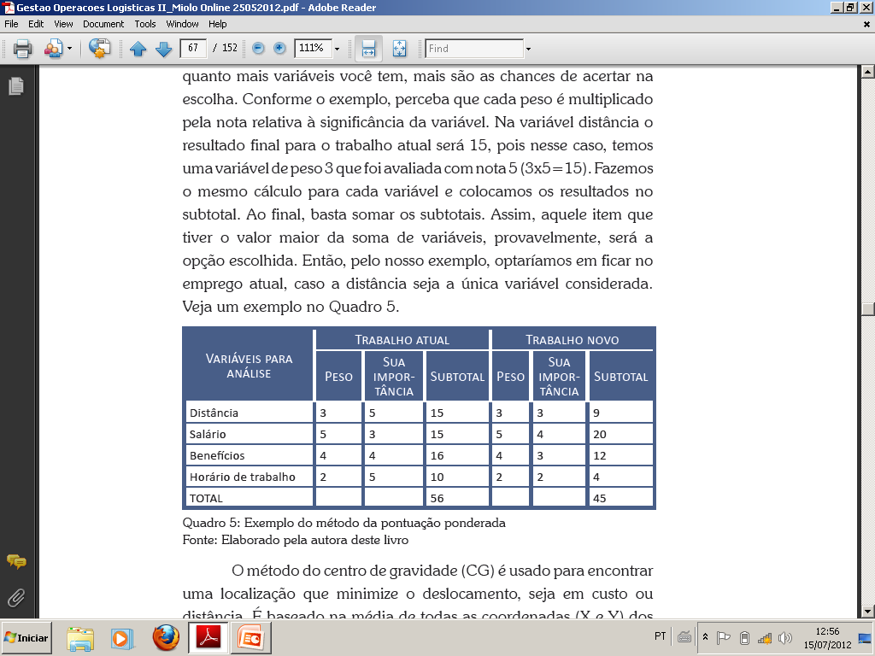
Método de pontuação ponderada

Slide 8
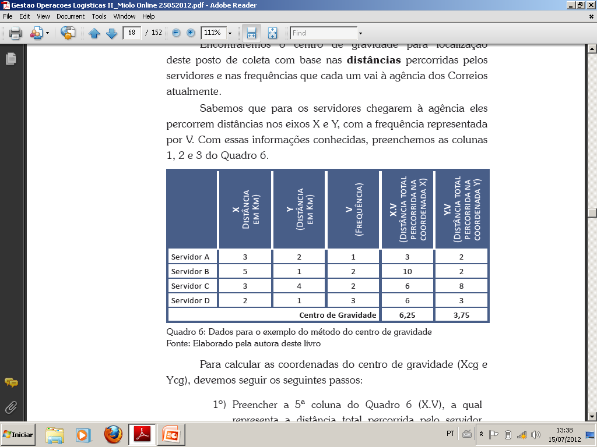
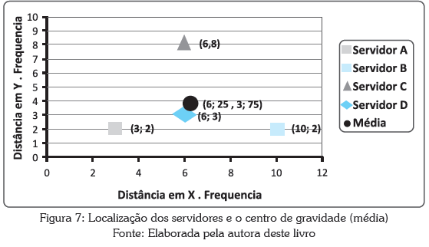
O método do centro de gravidade

Slide 9
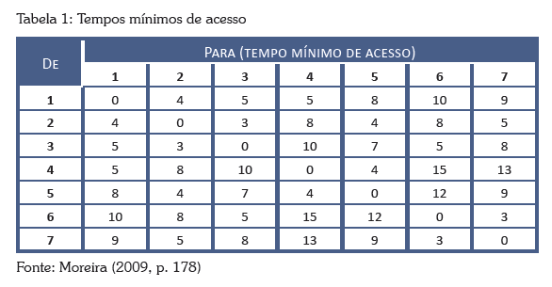
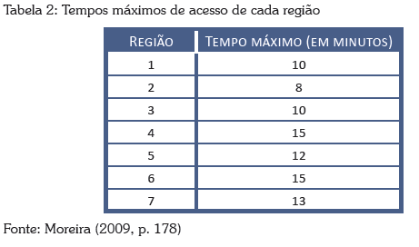
Método de localização de unidades de emergência

Slide 10
Arranjo Físico (layout) e Fluxo
é a forma como ficam dispostos os recursos e móveis no ambiente de trabalho.
deve haver um alinhamento entre as características do layout e as prioridades competitivas da organização.

Slide 11
Arranjo Físico (layout) e Fluxo
Corrêa e Corrêa (2006) enumeram uma lista de atividades que agregam valor num projeto de arranjo físico e por isso precisam ser mantidas:
minimizar os custos de manuseio e movimentação interna de materiais;
utilizar o espaço físico disponível de forma eficiente;
apoiar o uso eficiente de mão de obra, evitando movimentações desnecessárias;
facilitar a comunicação entre as pessoas envolvidas na operação, quando adequado;
reduzir os tempos de ciclo dentro da operação, garantindo fluxos mais linearizados, sempre coerente com a estratégia;

Slide 12
Arranjo Físico (layout) e Fluxo
facilitar a entrada, a saída e a movimentação dos fluxos de pessoas e de materiais;
incorporar medidas de qualidade (por exemplo, respeitando distâncias entre os setores que façam produtos os quais podem ser contaminados um pelo outro) e atender às exigências legais de segurança no trabalho (por exemplo, mantendo isolados setores que possam necessitar de proteção especial do trabalhador);
facilitar manutenção dos recursos, garantindo fácil acesso;
facilitar acesso visual às operações, quando adequado; e
encorajar determinados fluxos (por exemplo, os arranjos físicos de alguns restaurantes favorecem que o cliente “participe” ou acompanhe o preparo dos seus pratos).

Slide 13
Tipos de Arranjos Físicos
por processo (ou funcional):
agrupa recursos com funções similares (setores, atividades, departamentos, etc);
permite ao cliente definir a sequência de atividades e serviços, indo ao encontro de suas necessidades e, por isso, ele oferece algum grau de personalização
por produto (ou linha);
aplicado para empresas que produzem um ou poucos produtos em grandes quantidades ou que atendam a grandes volumes de clientes que passam por uma sequência comum de etapas no processo de atendimento. e

Slide 14
Tipos de Arranjos Físicos
Celular
concilia a eficiência do layout linear e a flexibilidade do layout funcional
melhora evidente na qualidade dos serviços e na motivação dos funcionários, visto que executam atividades diferentes, sendo multidisciplinares
Posicional
são as pessoas que se deslocam, pois predomina a configuração de produtos pesados, de difícil transporte
o fator tempo e eficiência não são os mais importantes, a diferença está na customização, ou seja, no atendimento diferenciado, exclusivos e únicos.

Slide 15
Arranjo Físico hoje
flexíveis para aumentar a facilidade na alteração e ocorrerem de forma rápida e simples;
marcações de adesivos no chão;
colocar rodinhas nos equipamentos, usar máquinas menores e mais leves, assim como móveis modulares.

Slide 16
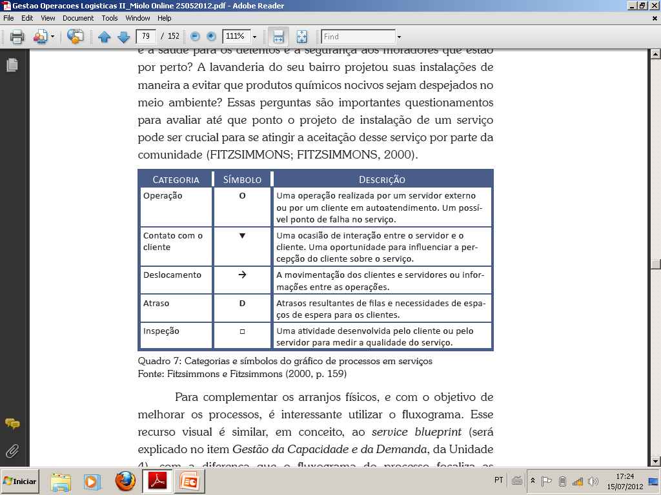
Símbolos de processos

Slide 17
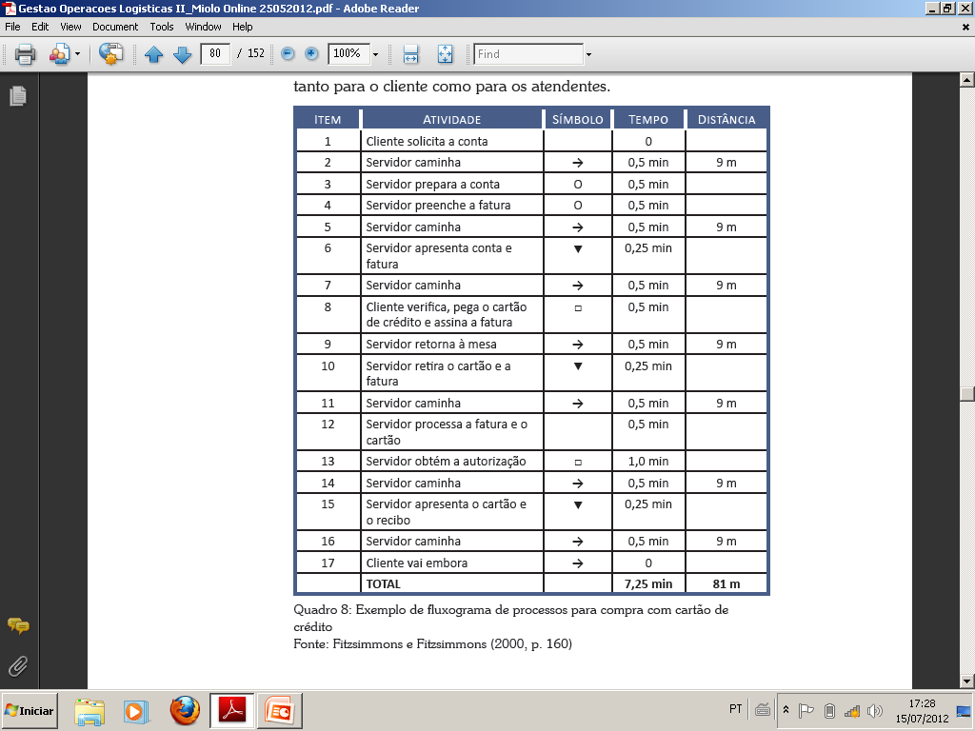
Fluxograma de processos

